Slide 1
2025乐道成都车展（媒体日） 展会报告
2025-08-25 - 2025-09-07

Slide 3
多元展区人气爆棚
展会各区域人气旺盛，L90新色区以16236名男性顾客和10978名女性顾客领跑全场，彰显新品魅力。L90金色和棕色区分别吸引14192名和14564名男性顾客，女性顾客亦达5443名和5592名，经典色系依旧吸睛。宜家展车区与L60熊猫涂装车区亦有不俗表现，观众区更是汇聚13026名男性及4076名女性观众，整体参展热情高涨。

Slide 4
多年龄段高参与度
展会各区域吸引不同年龄段观众，L90新色区少年人数高达14743人，青年人数7495人，展现强大吸引力；L90金色区少年人数10841人，青年人数4215人，中年人数210人，覆盖全年龄段；观众区青年人数4946人，中年人数397人，体现广泛参与度。数据彰显展会多元魅力，成功汇聚各年龄段观众。

Slide 5
区域游逛热度分布
展会区域游逛热度显著，超85%的观众至少游逛1个区域，其中游逛3个区域的观众占比最高，达到4056人。游逛5个区域的观众也有1810人，显示出较高的参与度。值得注意的是，仍有少数观众游逛超过10个区域，体现了展会的强大吸引力。整体数据反映出观众对展会的浓厚兴趣和积极参与。

Slide 7
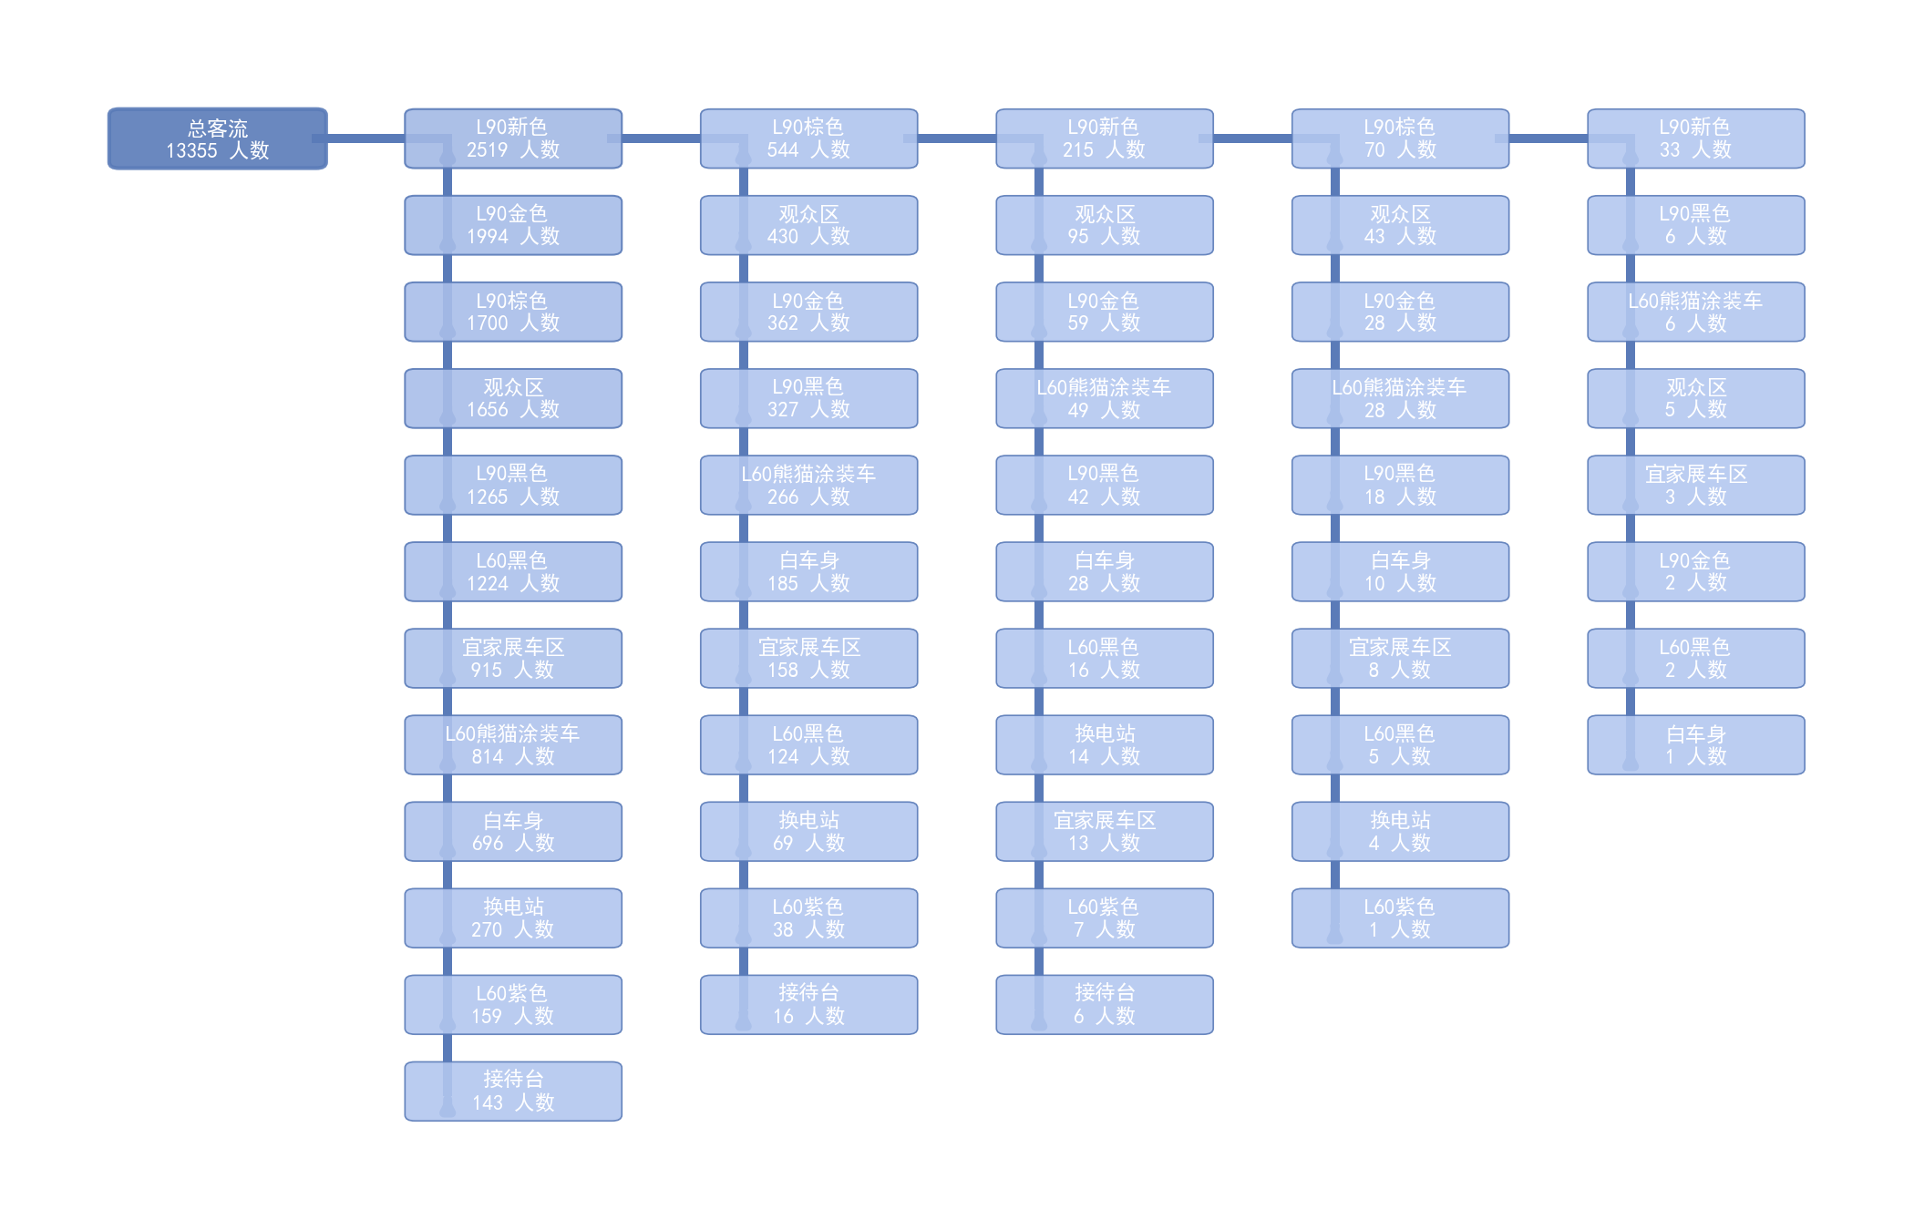
客流流向趋势

